Slide 1


Ανάπτυξη ηλεκτρονικών μαθημάτων στην πλατφόρμα Open eClass
Γνωριμία με την Open eClass

Slide 2
Εισαγωγή στην Open eClass

Slide 3

Ταυτότητα της πλατφόρμας
Η πλατφόρμα Open eClass είναι ένα ολοκληρωμένο Σύστημα Διαχείρισης Ηλεκτρονικών Μαθημάτων και συνιστά προσφορά του Ελληνικού Ακαδημαϊκού Διαδικτύου (GUnet) στην εκπαιδευτική και ακαδημαϊκή κοινότητα.

Slide 4
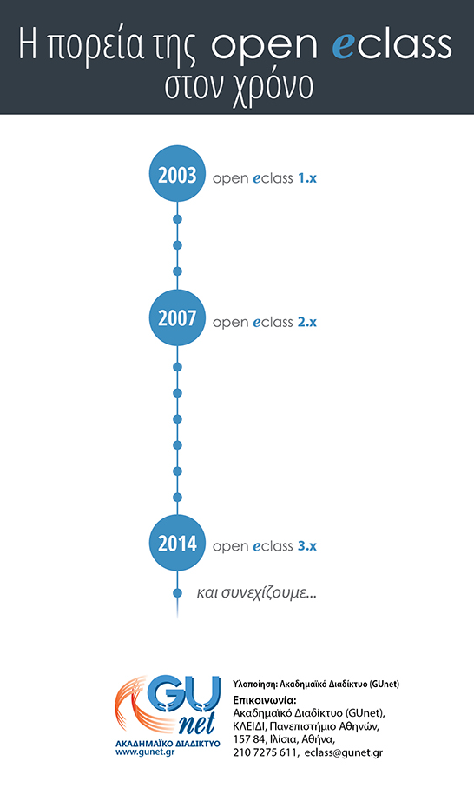
Φιλοσοφία της πλατφόρμας
H Open eClass έχει σχεδιαστεί με προσανατολισμό την ενίσχυση της εκπαιδευτικής διαδικασίας, βασίζεται στη φιλοσοφία του λογισμικού ανοικτού κώδικα, υποστηρίζεται ενεργά από το GUnet και διανέμεται ελεύθερα.

Slide 5
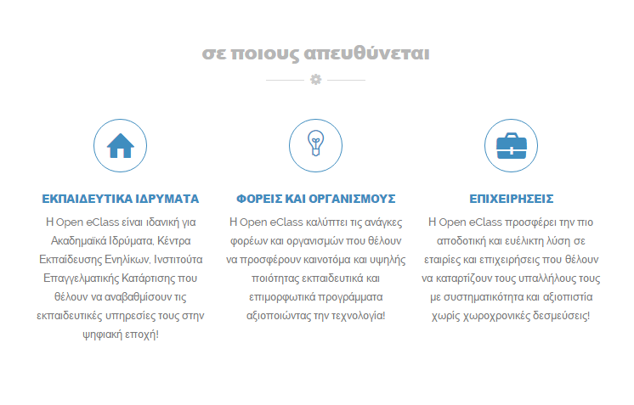
Βασική επιδίωξη της πλατφόρμας
Βασική επιδίωξη της πλατφόρμας είναι η ενσωμάτωση των νέων τεχνολογιών και η εποικοδομητική χρήση του διαδικτύου στην εκπαιδευτική διαδικασία.

Slide 6
Χαρακτηριστικά και λειτουργικότητες

Slide 7

Συμβατότητα με όλους τους φυλλομετρητές
Η πρόσβαση στην Open eClass γίνεται με τη χρήση ενός απλού φυλλομετρητή (web browser). Η πλατφόρμα είναι πλήρως λειτουργική σε όλους τους φυλλομετρητές τελευταίας γενιάς.
[1]

Slide 8
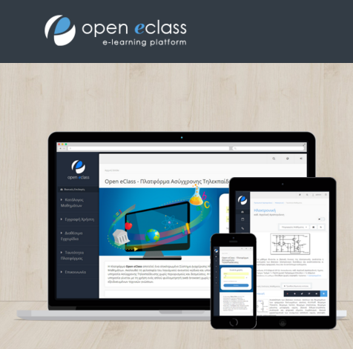
Προσαρμοστική διεπαφή χρήστη
Η πλατφόρμα Open eClass διαθέτει μοντέρνα και προσαρμοστική (responsive) διεπαφή χρήστη (user interface), ώστε να προσαρμόζεται στις οθόνες διαφορετικών συσκευών, συμπεριλαμβανομένων ηλεκτρονικών υπολογιστών, tablets και smartphones.

Slide 9

Mobile Apps
Οι χρήστες μπορούν επίσης να έχουν απευθείας πρόσβαση στην Open eClass στο tablet ή το κινητό τους και μέσω των εφαρμογών για κινητές συσκευές με λειτουτργικό iOS και Android.
[2]

Slide 10
Συμβατότητα με πρότυπα ηλεκτρονικής μάθησης
H πλατφόρμα Open eClass είναι συμβατή με διεθνή πρότυπα (SCORM, IMSCP) με τα οποία εξασφαλίζεται:
η επαναχρησιμοποίηση,
η προσβασιμότητα και η ανθεκτικότητα του εκπαιδευτικού υλικού στις τεχνολογικές μεταβολές και
η διαλειτουργικότητα μεταξύ συστημάτων ηλεκτρονικής μάθησης.

Slide 11
Δημιουργία και Διαχείριση Ηλεκτρονικών Μαθημάτων
Yποστηρίζονται:
διακριτοί τύποι μαθημάτων: ανοικτά μαθήματα, μαθήματα που απαιτούν εγγραφή και κλειστά μαθήματα και
αντίγραφα ασφαλείας: διασφάλιση ολόκληρου του περιεχομένου του μαθήματος σε περιπτώσεις ακούσιας διαγραφής ή καταστροφής του μαθήματος.
διακριτοί ρόλοι χρηστών: εκπαιδευτής, εκπαιδευόμενος, διαχειριστής (πρόσθετοι ρόλοι: βοηθός εκπαιδευτή, υπεύθυνος ομάδας, επισκέπτης).

Slide 12
Διαχείριση εκπαιδευτικού περιεχομένου (1/2)
Έγγραφα: Οργάνωση, αποθήκευση και παρουσίαση μαθησιακού περιεχομένου.
Πολυμέσα: Αποθήκευση και διάθεση οπτικοακουστικού υλικού.
Σύνδεσμοι: Προσθήκη και οργάνωση χρήσιμων πηγών από το Διαδίκτυο.
Γλωσσάρι: Προσθήκη και διαχείριση βασικών όρων.

Slide 13
Διαχείριση εκπαιδευτικού περιεχομένου (2/2)
Ηλεκτρονικό Βιβλίο: Ανάρτηση, διαχείριση και παρουσίαση ηλεκτρονικών βιβλίων σε μορφή HTML.
Γραμμή Μάθησης: Οργάνωση εκπαιδευτικού υλικού σε δομημένες ενότητες. Δυνατότητα εξαγωγής σε πακέτο SCORM.

Slide 14
Εργαλεία ενημέρωσης, επικοινωνίας και συνεργασίας (1/2)
Ανακοινώσεις: Ανάρτηση ανακοινώσεων μαθήματος.
Ημερολόγιο: Χρονολογική παρουσίαση γεγονότων-σταθμών του μαθήματος.
Μηνύματα: Ανταλλαγή μηνυμάτων μεταξύ εκπαιδευτών και εκπαιδευόμενων.
Συζητήσεις: Ασύγχρονη ανταλλαγή απόψεων και ιδεών.

Slide 15
Εργαλεία ενημέρωσης, επικοινωνίας και συνεργασίας (2/2)
Τηλεσυνεργασία: Δυνατότητα επικοινωνίας και συνεργασίας σε πραγματικό χρόνο.
Ομάδες: Ομαδοποίηση χρηστών ώστε να έχουν κοινή περιοχή συζητήσεων και περιοχή μεταφόρτωσης αρχείων.
Wiki: Συνεργατική συγγραφή κειμένων.
Κουβέντα: Επικοινωνία με γραπτά μηνύματα, μεταξύ εκπαιδευτών και εκπαιδευόμενων, σε πραγματικό χρόνο.

Slide 16
Εργαλεία αξιολόγησης και ανατροφοδότησης (1/2)
Ασκήσεις: Παραγωγή ασκήσεων κλειστού τύπου (πολλαπλής επιλογής, αντιστοίχισης, συμπλήρωσης κενού).
Εργασίες: Διαχείριση, υποβολή και βαθμολόγηση εργασιών.
Ερωτηματολόγια: Δημιουργία δημοσκοπήσεων και ερευνών.

Slide 17
Εργαλεία αξιολόγησης και ανατροφοδότησης (2/2)
Βαθμολόγιο: Καταγραφή βαθμολογίας εκπαιδευομένων.
Παρουσιολόγιο: Καταγραφή παρουσιών/απουσιών εκπαιδευομένων.
Στατιστικά: Στατιστικά στοιχεία χρηστών.

Slide 18
Χρήσιμοι Σύνδεσμοι
Open eClass Website
Free Open eClass
Open eClass Android App
Open eClass iOS App

Slide 19
Σημείωμα Αναφοράς
Copyright Ακαδημαϊκό Διαδίκτυο – Gunet 2015. «Ανάπτυξη Ηλεκτρονικών Μαθημάτων στην Πλατφόρμα Open eClass. Γνωριμία με την Open eClass». Έκδοση: 1.0. Αθήνα 2015. Διαθέσιμο από τη δικτυακή διεύθυνση: http://eclass.gunet.gr/courses/TELEGU497/ .

Slide 20

Σημείωμα Αδειοδότησης
Το παρόν υλικό διατίθεται με τους όρους της άδειας χρήσης Creative Commons Αναφορά, Μη Εμπορική Χρήση Παρόμοια Διανομή 4.0 [1] ή μεταγενέστερη, Διεθνής Έκδοση. Εξαιρούνται τα αυτοτελή έργα τρίτων π.χ. φωτογραφίες, διαγράμματα κ.λ.π., τα οποία εμπεριέχονται σε αυτό και τα οποία αναφέρονται μαζί με τους όρους χρήσης τους στο «Σημείωμα Χρήσης Έργων Τρίτων».
[1] http://creativecommons.org/licenses/by-nc-sa/4.0/
Ως Μη Εμπορική ορίζεται η χρήση:
που δεν περιλαμβάνει άμεσο ή έμμεσο οικονομικό όφελος από την χρήση του έργου, για το διανομέα του έργου και αδειοδόχο
που δεν περιλαμβάνει οικονομική συναλλαγή ως προϋπόθεση για τη χρήση ή πρόσβαση στο έργο
που δεν προσπορίζει στο διανομέα του έργου και αδειοδόχο έμμεσο οικονομικό όφελος (π.χ. διαφημίσεις) από την προβολή του έργου σε διαδικτυακό τόπο
Ο δικαιούχος μπορεί να παρέχει στον αδειοδόχο ξεχωριστή άδεια να χρησιμοποιεί το έργο για εμπορική χρήση, εφόσον αυτό του ζητηθεί.

Slide 21
Σημείωμα Χρήσης Έργων Τρίτων
Το Έργο αυτό κάνει χρήση των ακόλουθων έργων:
Εικόνα 1: Browsers. Designed by Freepik. Free for commercial use with attribution. Freepik.com
Εικόνα 2: Mobile Apps. Designed by Freepik. Free for commercial use with attribution. Freepik.com

